Slide 1
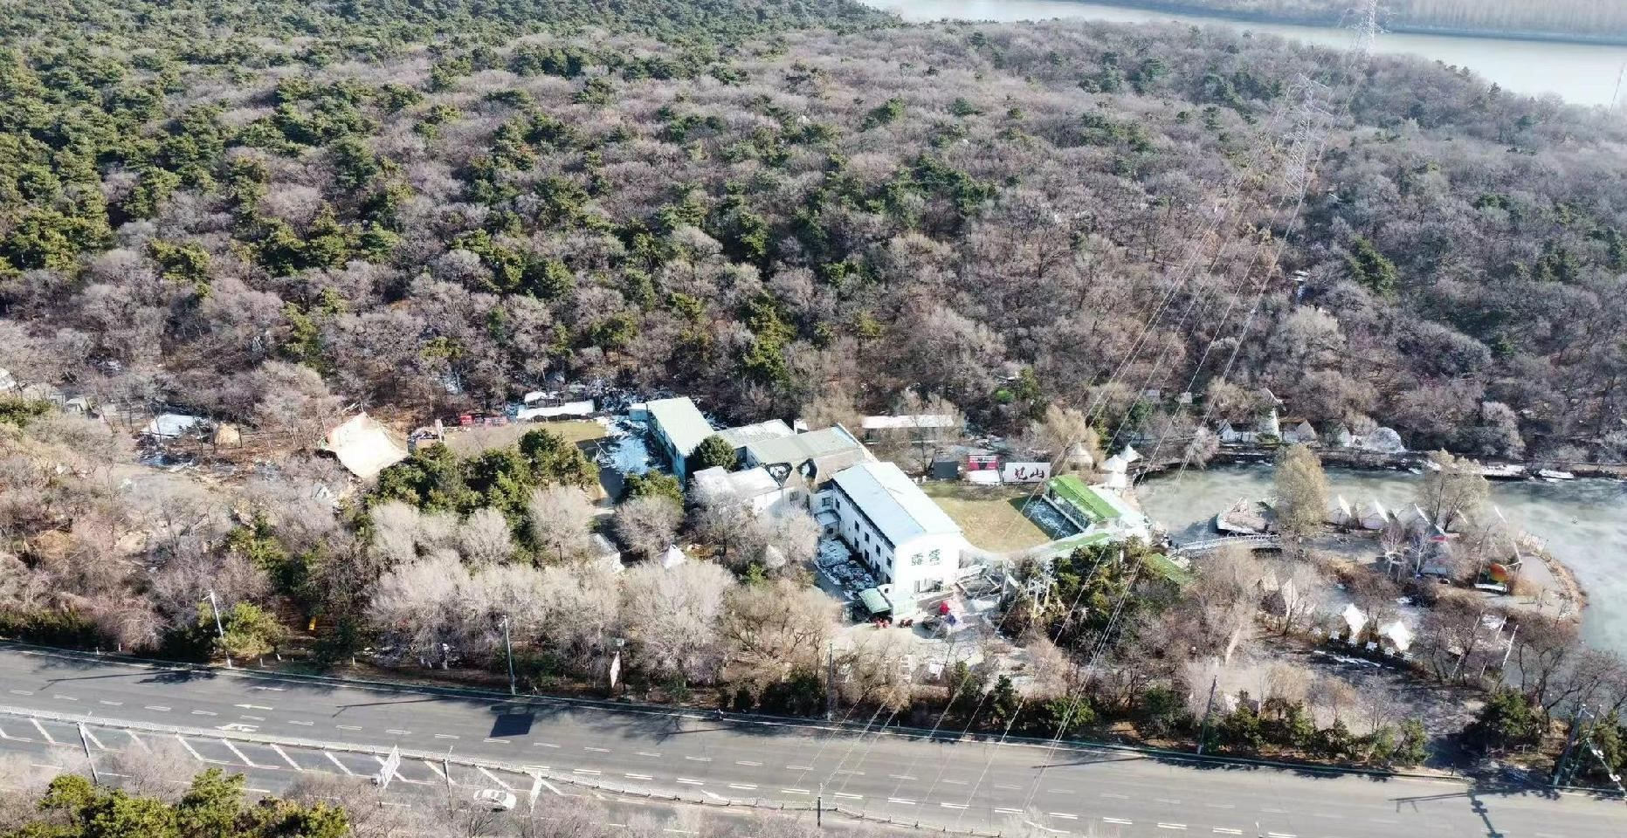
沈阳沈棋 越野场地
沈阳沈棋越野场地，占地200-300亩左右，越野路线规划约2公里，配套：餐饮、会议、露营等，主要科目有炮弹坑，颠簸路，涉水路，坡道，也可根据要求进行科目的改建

Slide 2
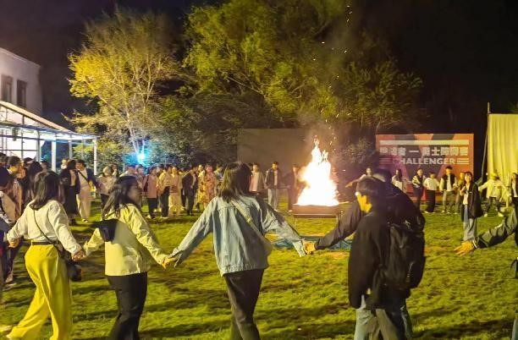
场地费用：2万/天
场地面积：总占地约15万平米 越野路线长2公里
供电供水：380v/30KW 方便接水
配套设施：停车场 洗手间

Slide 3
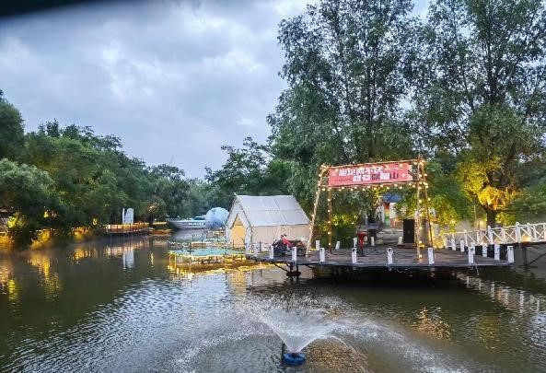
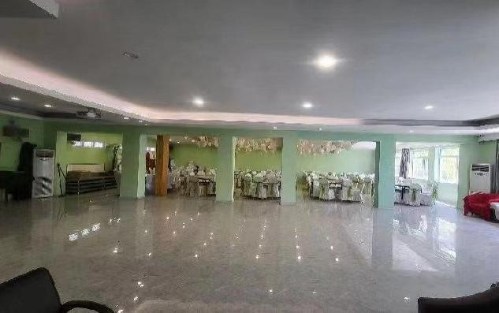
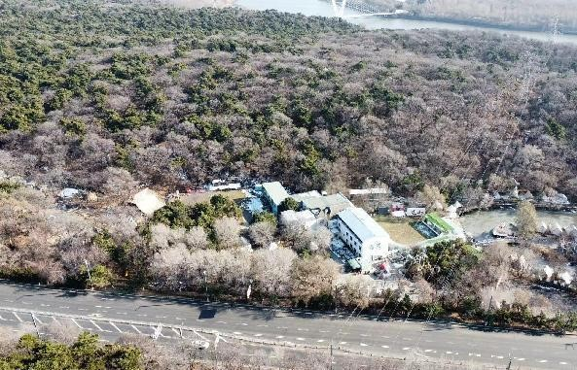
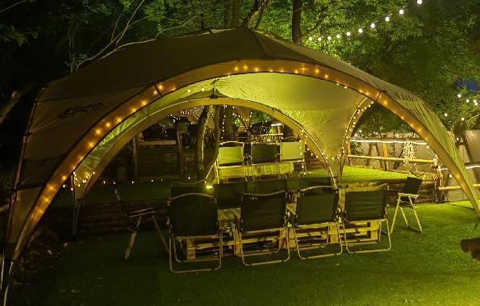
场地实景图
室内环境
活动案例
场地航拍图
活动案例
活动案例

